Slide 1


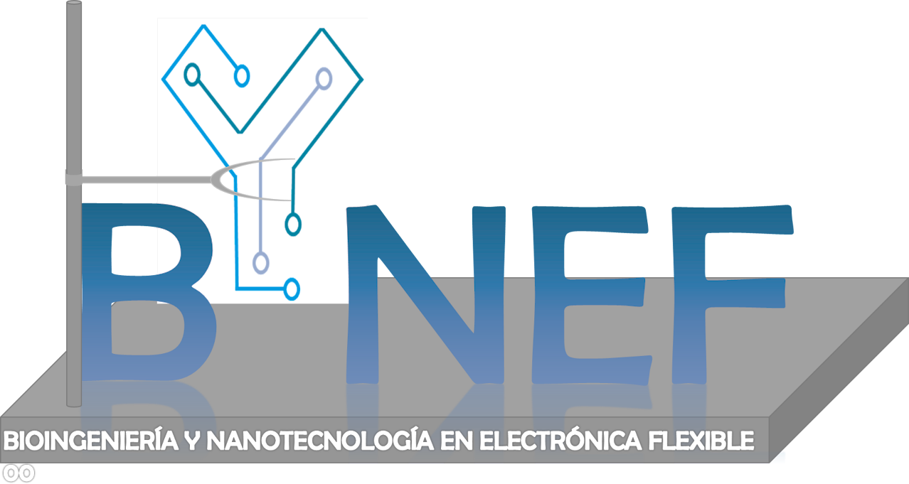
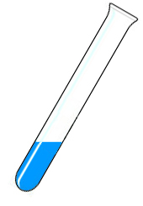
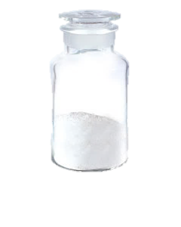
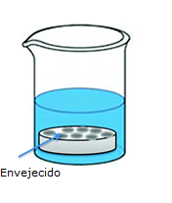
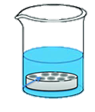
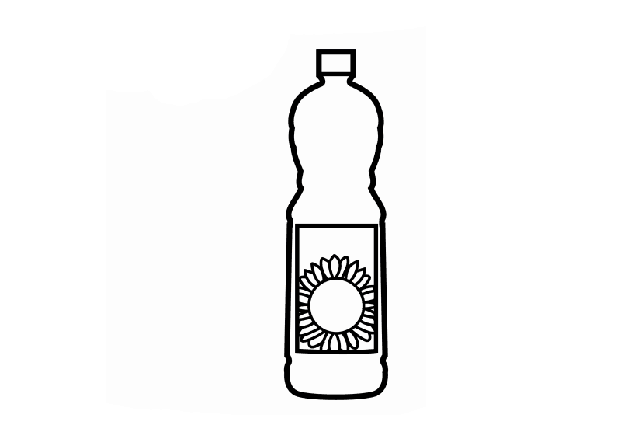
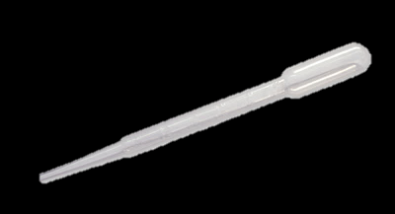
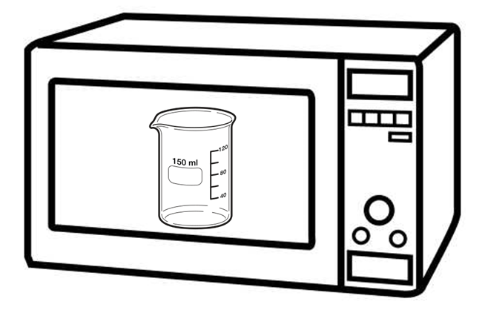
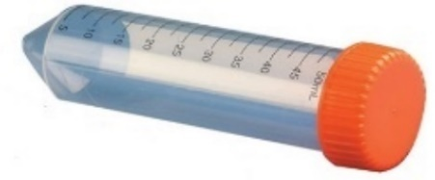
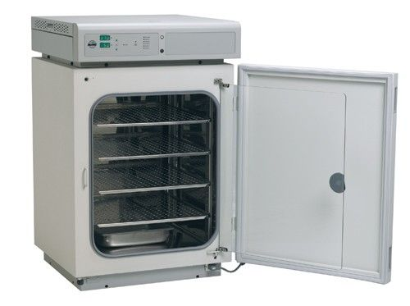
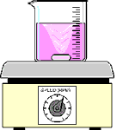

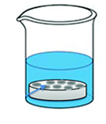
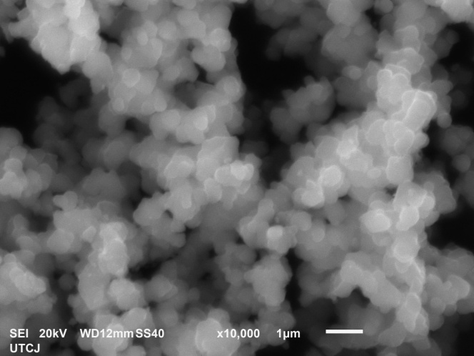
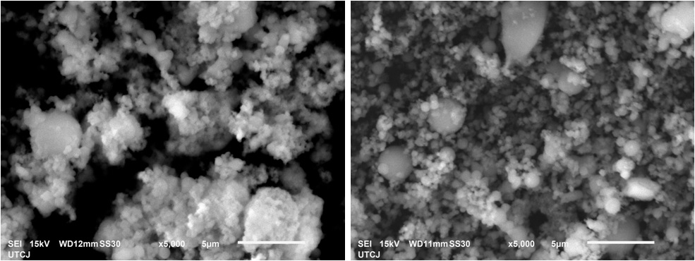
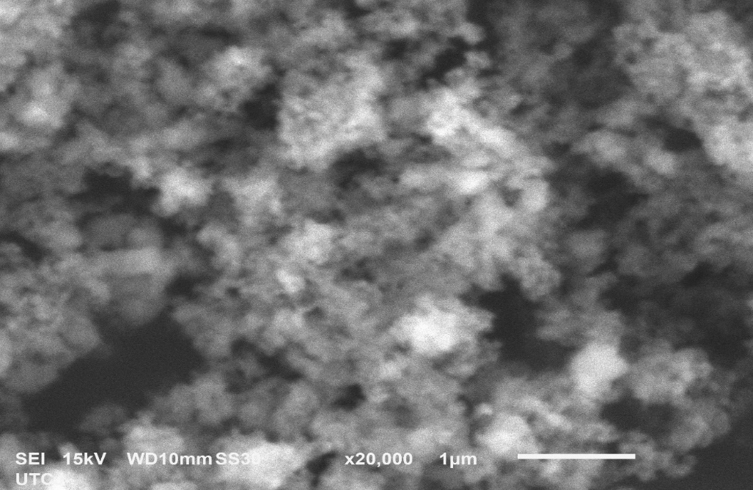
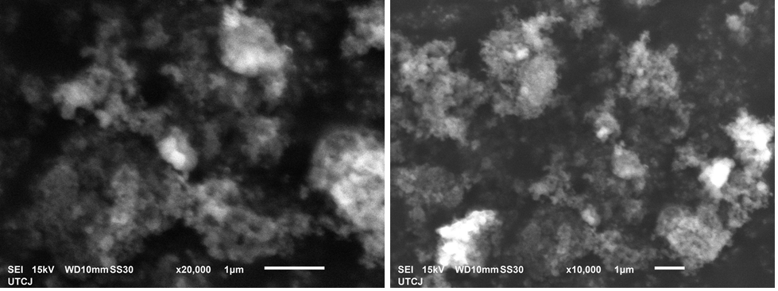
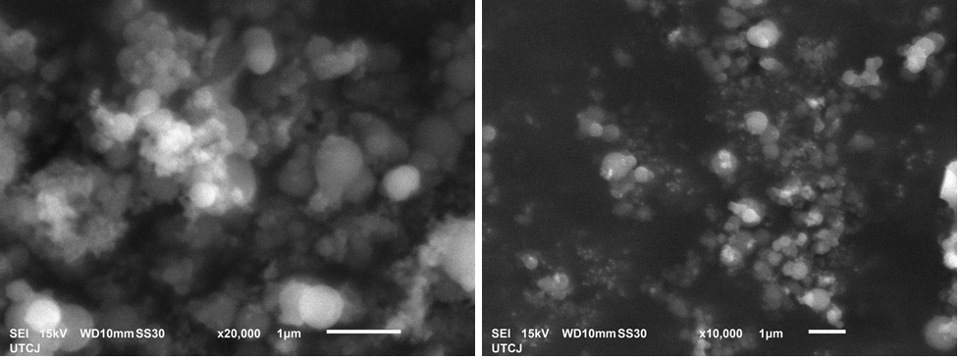
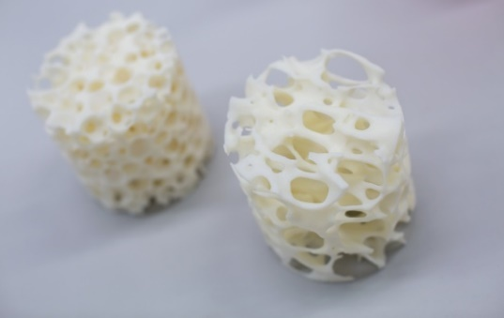
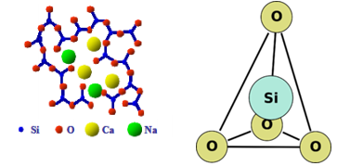

Síntesis y caracterización de un biovidrio-Np´s TiO₂ obtenido por el método de sol-gel/microondas, como propuesta activa en aplicaciones biomédicas.
M. Alaniz Hernández; A. Carrillo Castillo; M. de la Luz Mota González.
Universidad Autónoma de Ciudad Juárez, Instituto de Ingeniería y Tecnología, Programa de Ingeniería Biomédica.
RESUMEN
El biovidrio obtenido presentó la composición deseada (SiO₂-P₂O₅-CaO-Na₂O), además de una estructura cristalina amorfa; las nanopartículas, obtuvieron la fase anatasa del TiO₂, morfología esférica y tamaño de partícula inferior a los 500 nm. A partir de estos dos materiales se sintetizaron tres compuestos combinando el biovidrio y tres nanopartículas de TiO₂ de diferentes proporciones estequiométricas. La bioactividad del material se confirmó de manera in vitro por inmersión en fluidos fisiológicos simulados y se corroboró por la formación de grupos fosfato en la superficie del material al cabo de 7 días de inmersión, los cuales fueron identificados después de los análisis a través de distintas técnicas de caracterización. La incorporación de las nanopartículas de TiO₂ demostró aumentar la bioactividad del biovidrio al presentarse una mayor cantidad de grupos fosfato en la superficie del material en comparación con el biovidrio sintetizado por sí solo, luego de la prueba de bioactividad.
INTRODUCCIÓN
OBJETIVOS
El uso de biomateriales para solucionar problemas relacionados a la salud, ha promovido la investigación de materiales funcionales que actúen de manera más rápida y eficiente. En el caso particular de la ortopedia la velocidad de regeneración de tejido óseo es un factor muy importante, ya que cualquier afección a este tipo de tejido puede causar una incapacidad y por ende una disminución en la calidad de vida. Esta investigación reporta el desarrollo de un biovidrio (SiO₂ - CaO - NaO₂ - P₂O₅) obtenido por el proceso de sol-gel, incorporando nanopartículas de TiO₂ como propuesta para mejorar sus propiedades físico-químicas. Se empleó también un horno de microondas convencional como alternativa de secado y a la vez como tratamiento térmico.
Objetivo General:
Sintetizar un vidrio bioactivo por el método sol-gel asistido por un proceso de microondas, incorporando NP´s-TiO₂ como propuesta de mejora en sus propiedades bioactivas.
Objetivos Específicos:
Establecer parámetros de síntesis para la obtención de un vidrio bioactivo por el proceso sol-gel asistido por la técnica de microondas incorporando Np´s${\text{−}\text{TiO}}_{2}$.
Sintetizar y caracterizar química y micro estructuralmente los materiales desarrollados.
Estudiar la bioactividad in vitro del material sintetizado utilizando fluidos fisiológicos simulados, mediante caracterización microestructural y química.
METODOLOGÍA
TiO₂
+
Síntesis del compuesto
Hidrolisis y condensación de los precursores
Envejecido
Envejecido a 60 °C- 70 °C
Separación de fases
Secado en Microondas
Prueba de bioactividad
0.2 grs de material + 50 ml de SBF
Incubadora a 37 °C por 7 días
Figura 1. Esquema general de la metodología desarrollada para la obtención del biovidrio-Np´s TiO₂.
RESULTADOS
Nanopartículas de TiO₂
Biovidrio
Biovidrio-Np´s TiO₂
Prueba de Bioactividad
% Atómico Ti | % Atómico O
17.62 | 82.38
%O | %Ti | %Si
69.41 | 1.85 | 21.84
%P | %Ti | %Si
0.83 | 0.30 | 19.84
Figura 2. Imagen SEM de la muestra 2 de nanopartículas de TiO2.
Figura 6. Imagen SEM del biovidrio obtenido.
Figura 10. Imagen SEM del material compuesto con la muestra 2 de Np´s TiO₂.
Figura 14. Imagen SEM del compuesto 2 después de la prueba de bioactividad.
%P | %Ti | %Si
0.33 | 0.00 | 23.94
Figura 3. Difractograma de las muestras 1, 2 y 3 de nanopartículas.
Figura 7. Difractograma del biovidrio obtenido.
Figura 11. Difractograma de los materiales compuestos.
Figura 15. Imagen SEM del biovidrio después de la prueba de bioactividad.
Figura 17. Andamios para la ingeniería tisular, una de las posibles aplicaciones del material desarrollado.
Figura 4. Espectro FTIR de las muestras de TiO₂.
Figura 8. Espectro FTIR del biovidrio.
Figura 12. Espectro FTIR de los compuestos.
Figura 16. Patrón de difracción de los materiales posterior a la prueba de bioactividad.
Figura 19. Representación esquemática del tetraedro a base de silicatos (derecha), esquema general de la estructura de los vidrios bioactivos (izquierda).
Figura 5. Espectro UV-Vis de las nanopartículas de TiO₂.
Figura 9. Espectro UV-Vis del biovidrio.
Figura 13. Espectro UV-Vis de los materiales compuestos.
Figura 16. Espectro FTIR posterior a la inmersión en SBF.
CONCLUSIÓN
REFERENCIAS
Se desarrolló una ruta de síntesis en base a los parámetros establecidos, para la obtención de un biovidrio-Np´s TiO₂.
Se caracterizaron química y microestructuralmente los materiales desarrollados.
Después de ser sometidos a la prueba de bioactividad in vitro, los materiales demostraron ser bioactivos.
La incorporación de nanopartículas de óxido de titanio, demostró otorgarle al biovidrio características de bioactividad mejoradas.
[1] D. Arcos and M. Vallet-regí, “ActaBiomaterialia Sol – gel silica-basedbiomaterials and bonetissueregeneration,” ActaBiomater., vol. 6, no. 8, pp. 2874–2888, 2010. http://doi.org/10.1016/j.actbio.2010.02.012.
[2] R. Vijayalakshmi and V. Rajendran, “Synthesis and characterization of nano-TiO 2 via different methods,” vol. 4, no. 2, pp. 1183–1190, 2012.
[3] A. J. Salinas, J. Roma, J. M. Oliveira, R. N. Correia, and M. H. Fernandes, “In vitro bioactivity of glass and glass-ceramics of the 3CaO ) P O } CaO ) SiO } CaO ) MgO ) 2SiO system,” vol. 21, pp. 251–257, 2000.

